Slide 1
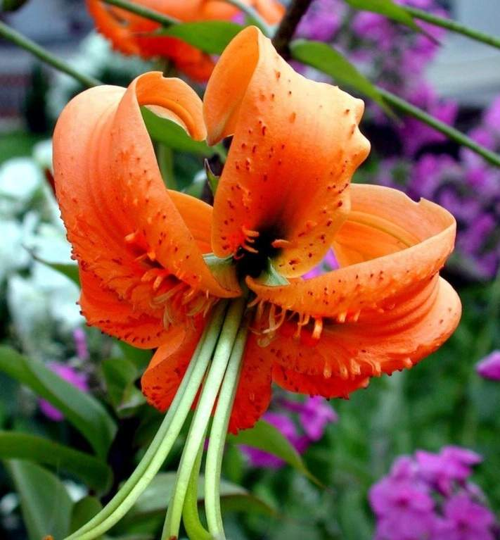
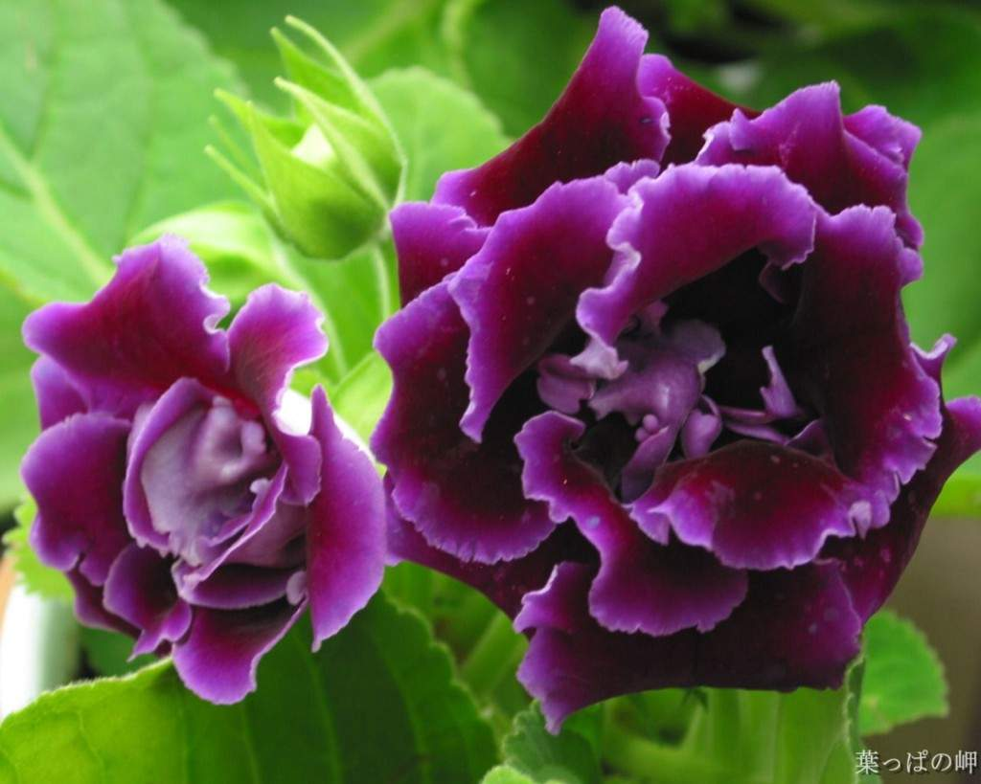
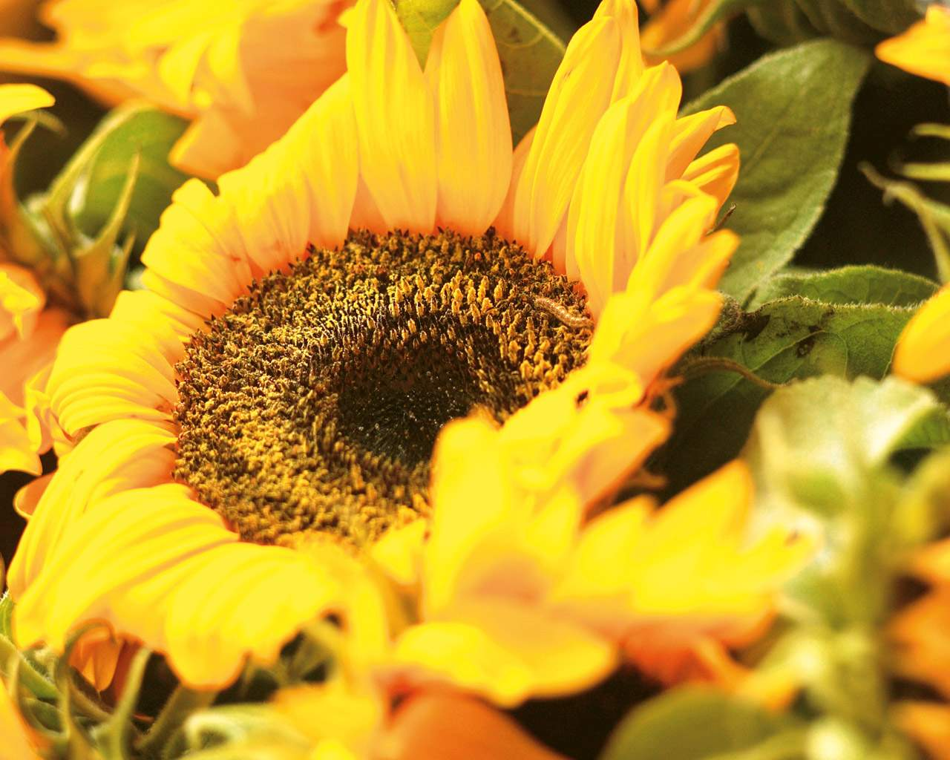
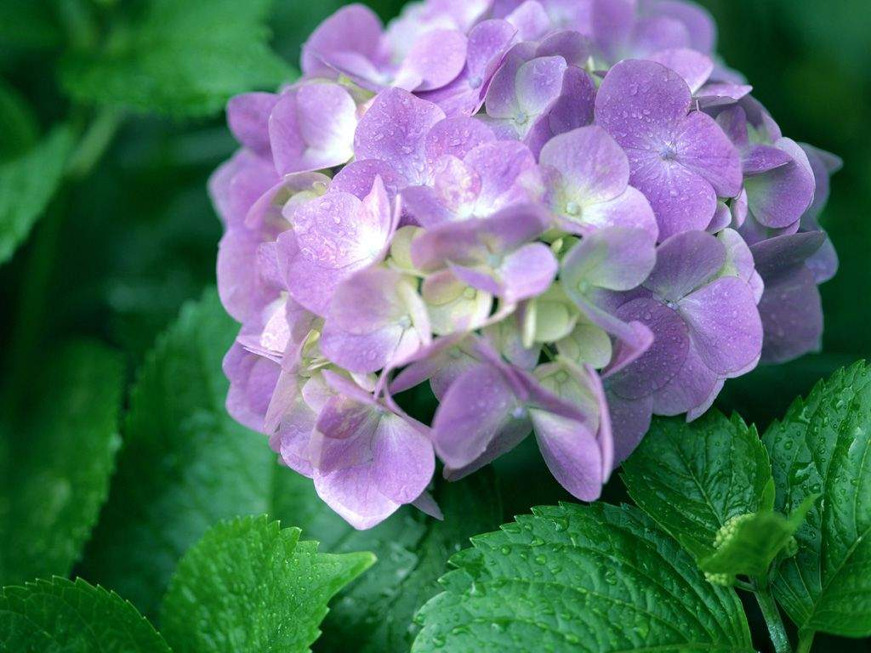
春 天 来 临
百 花 齐 放

Slide 2
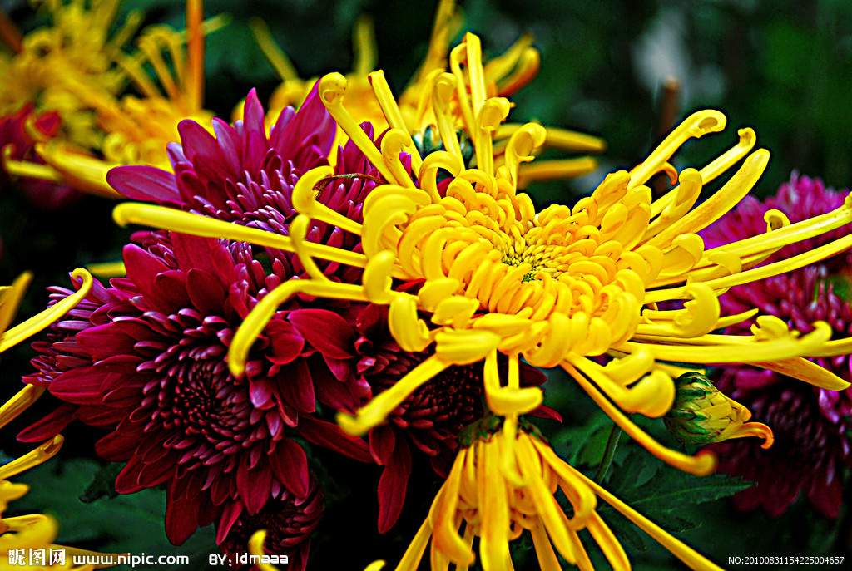
菊花

Slide 3
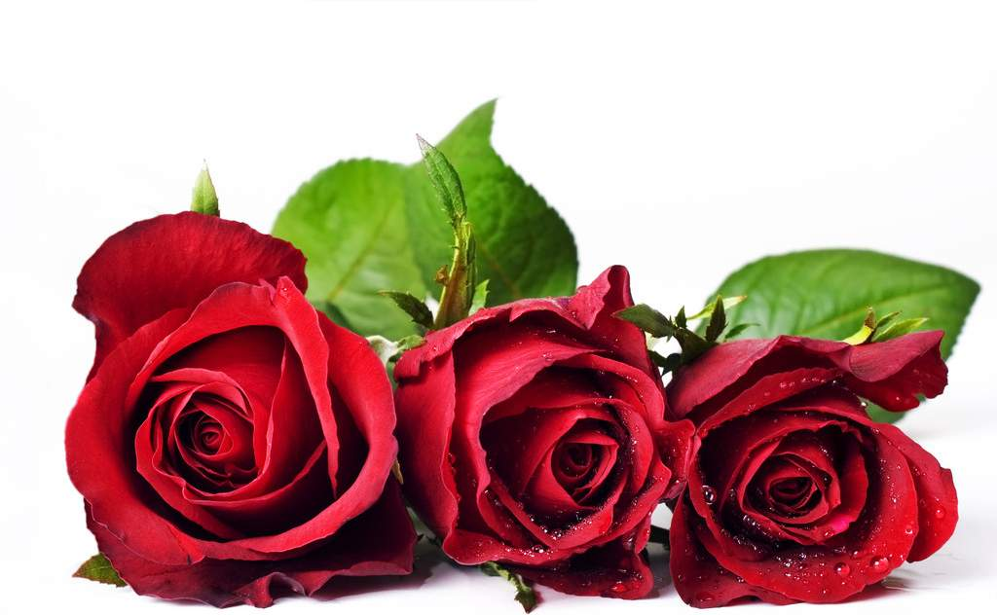
méi guī
玫瑰

Slide 4
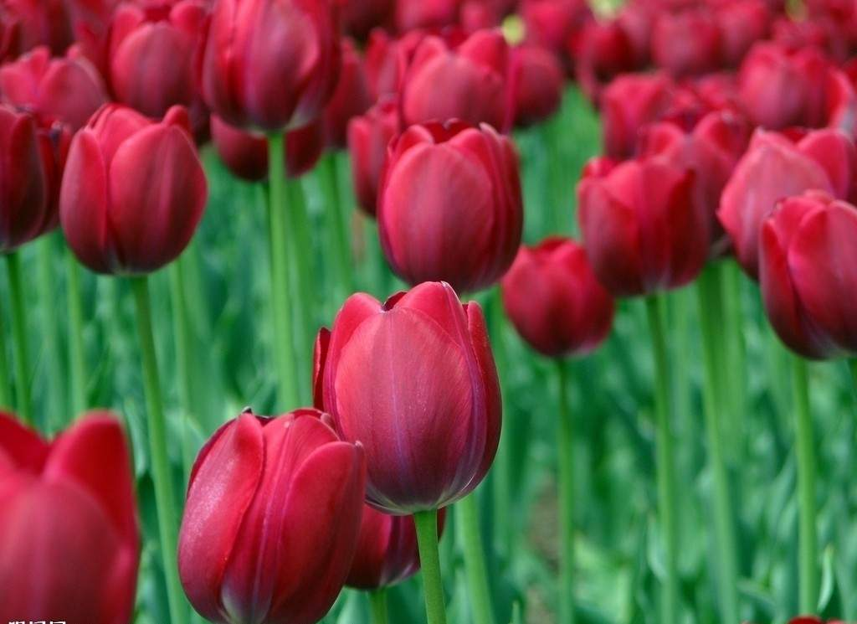
yù
郁金香

Slide 5
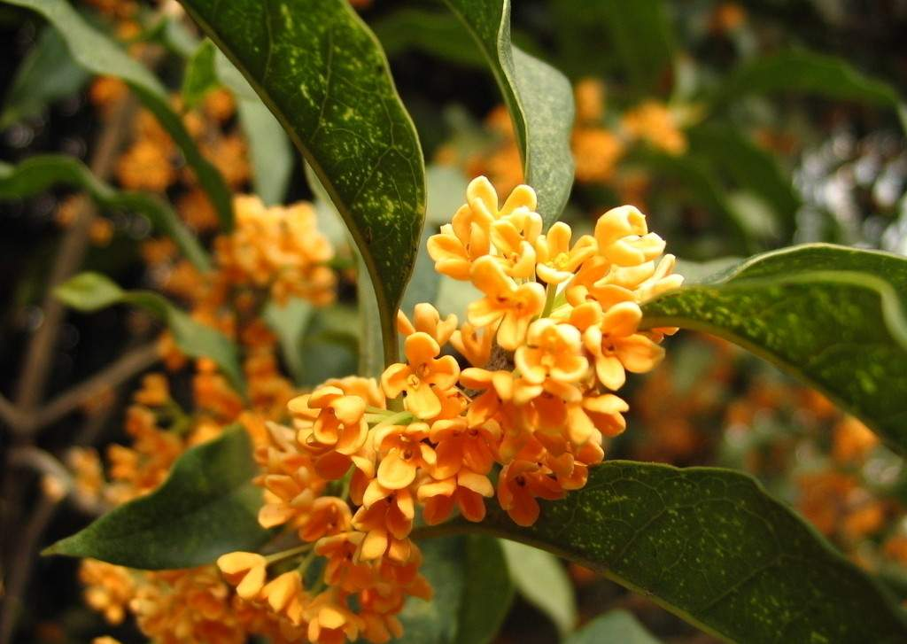
guì
桂花

Slide 6
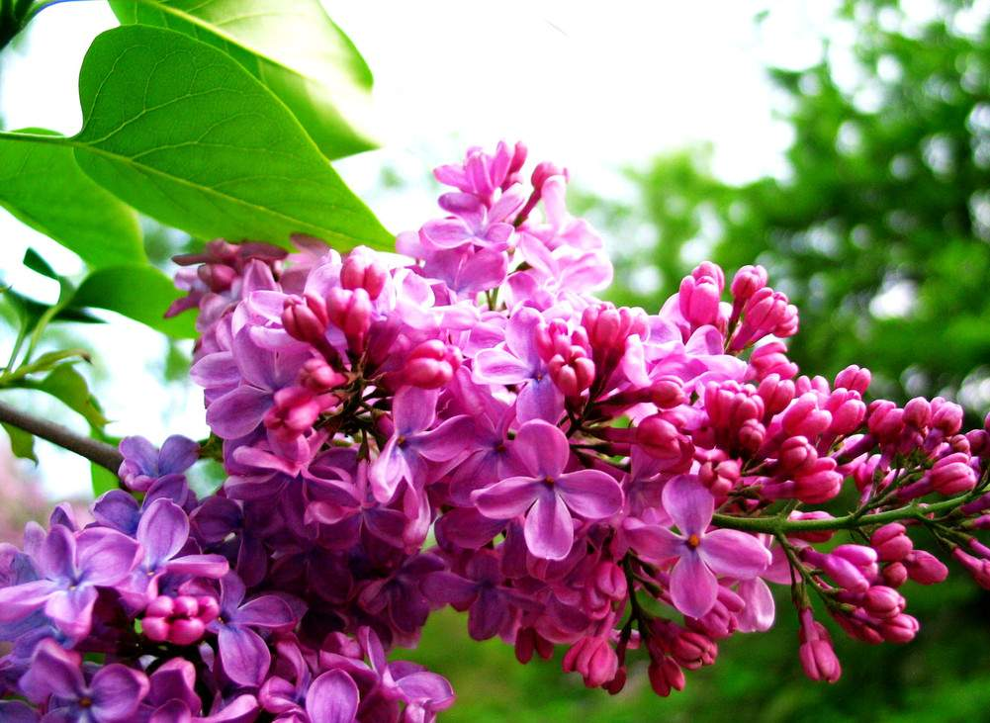

Slide 7
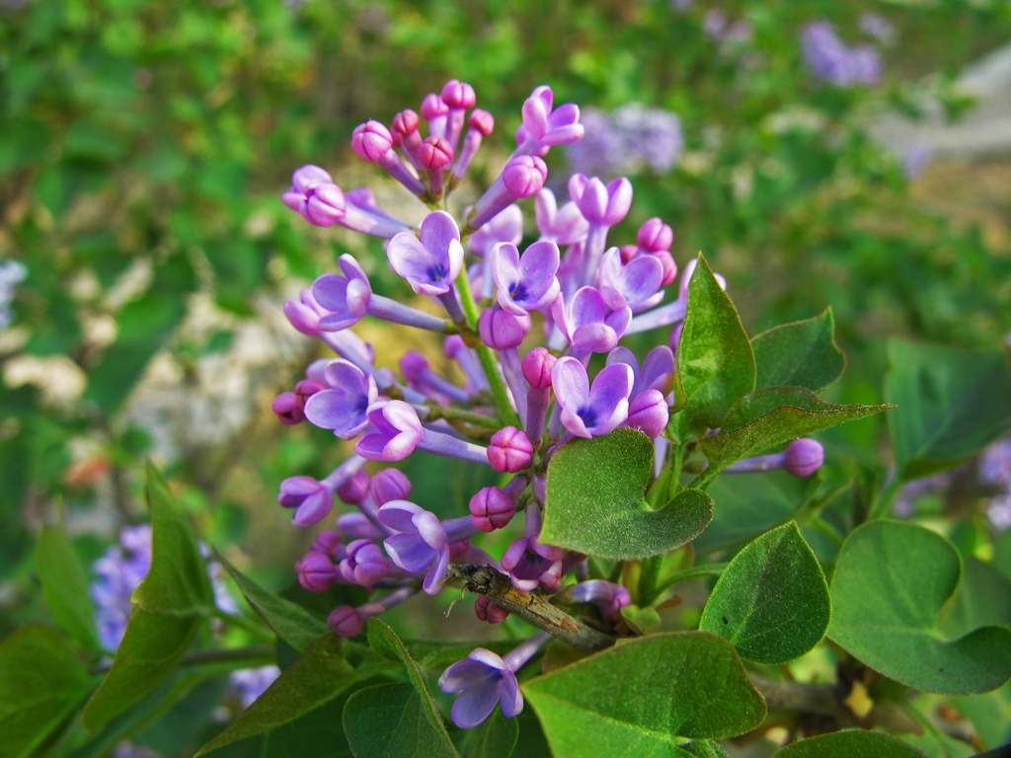
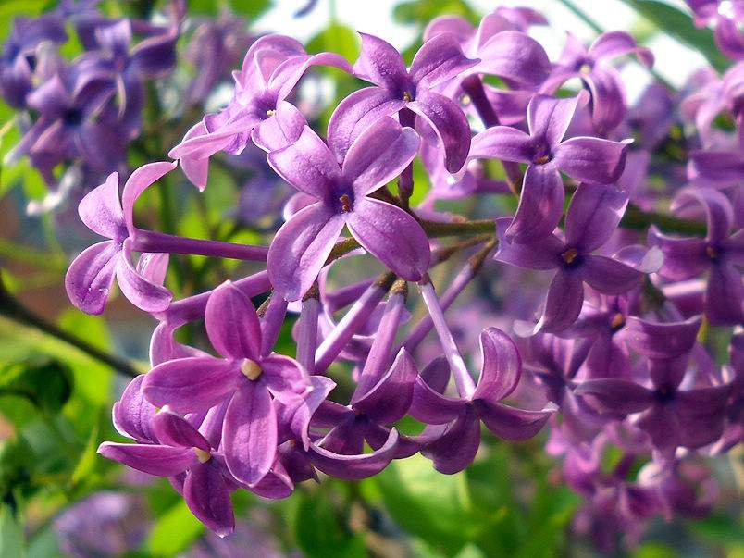
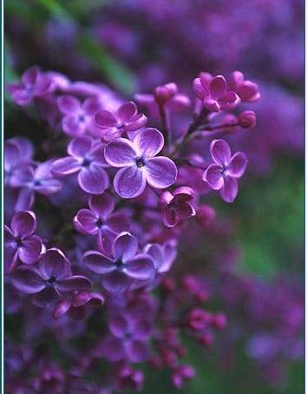
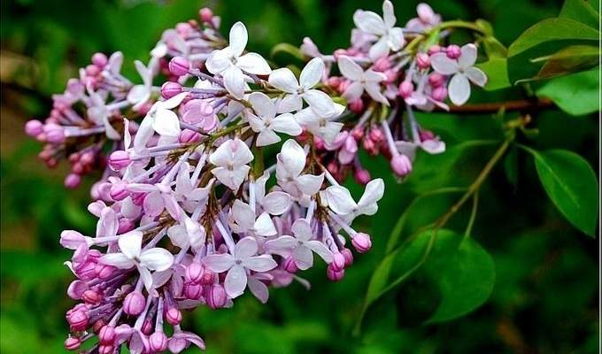
紫丁香

Slide 8
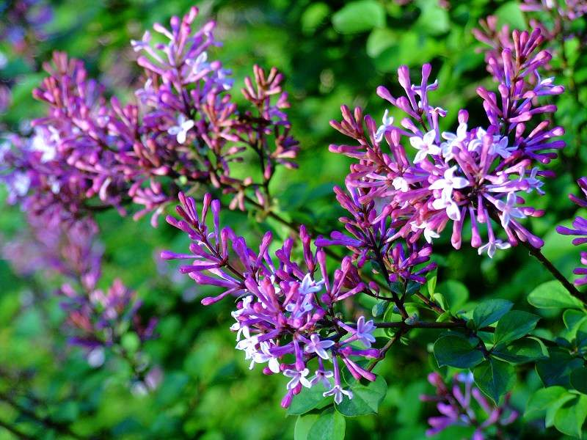

紫丁香别名丁香,原产我国华北，在中国已有1000多年的栽培历史，是中国的名贵花卉。春季开花，紫色，花密集，成圆锥花序，香气浓烈袭人。芳香四溢，观赏效果甚佳。现已成为庭园中著名的花木。是人们极为喜爱的观赏性、食用与药用价值很高的一种常绿花卉。

Slide 9
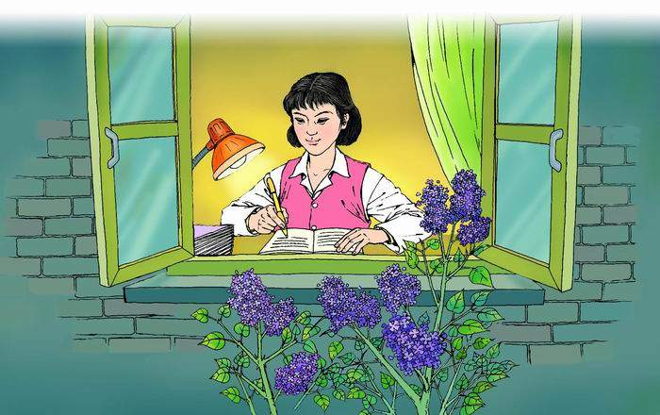
一 株 紫 丁 香

Slide 10


读读说说
zhū
diǎn
yuàn
chú
株 踮 院 除
一
起
小
消
pí
juàn
qiān
kùn
疲 倦 牵 困
劳
疲
挂
难

Slide 11

踮起
小院
消除
栽
窗口
伸进
教案
枝叶
疲倦

Slide 12
作伴
眨眼
又香又甜
盛开
挂牵
感谢

Slide 13

你听，你听
绿叶儿在风里沙沙地响，
那是我们给你唱歌，
帮你消除一天的疲倦。
你看，你看
满树盛开的花儿，
那是我们的笑脸，
感谢你时时把我们挂牵。
夜深了，星星困得眨眼，
老师，快放下手中的教案吧，
让花香飘进你的梦里，
那梦呀准是又香又甜。
一株紫丁香
踮起脚尖儿，
走进浓绿的小院，
我们把一株紫丁香，
栽在老师窗前。
老师，老师，
就让它绿色的枝叶，
伸进你的窗口，
夜夜和你作伴。

Slide 14
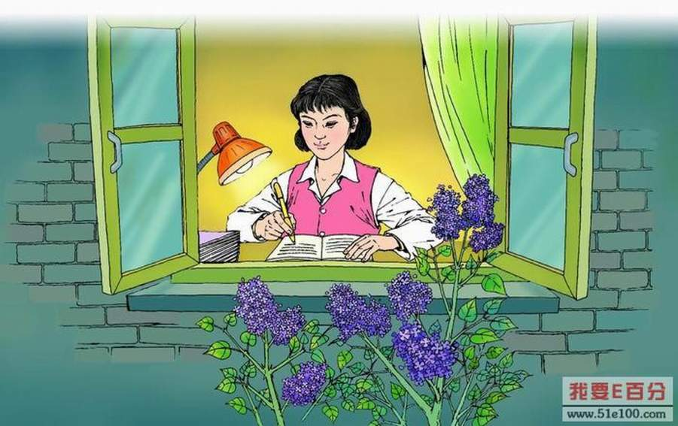
一株紫丁香
踮起/脚尖儿，
走进/浓绿的小院，
我们/把一株/紫丁香，
栽在/老师窗前。
老师，老师，
就让它/绿色的枝叶，
伸进/你的窗口，
夜夜/和你做伴。
你听，你听
绿叶儿/在风里沙沙地响，
那是/我们给你唱歌，
帮你/消除一天的/疲倦。
你看，你看
满树/盛开的花儿，
那是/我们的笑脸，
感谢你/时时把我们挂牵。
夜深了，星星/困得眨眼，
老师，快放下/手中的教案吧，
让花香/飘进你的梦里，
那梦呀/准是又香/又甜。

Slide 15
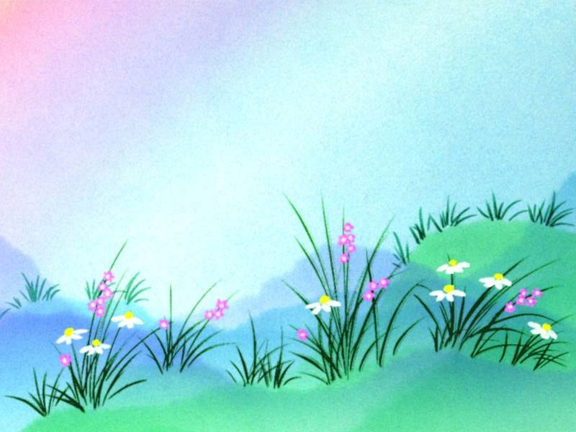
shèng
盛开
de
好得很
盛
得
děi
得去
chéng
盛饭
dé
得分

Slide 16

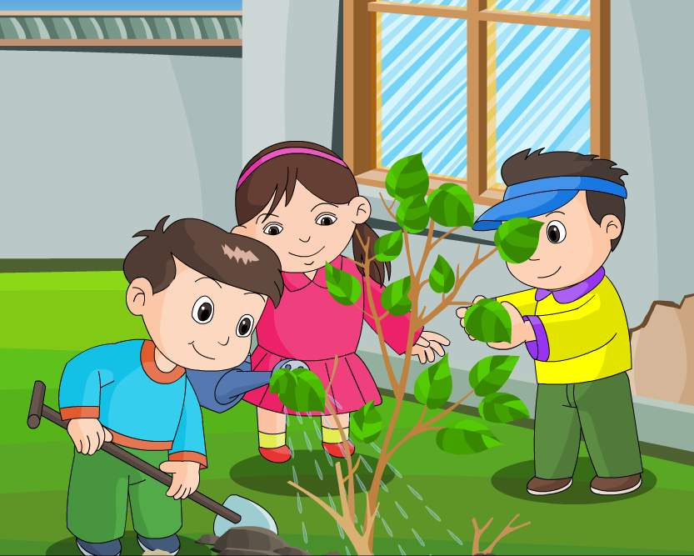
踮起脚尖儿，
走进浓绿的小院，
我们把一株紫丁香，
栽在老师窗前。

Slide 17

同学们为什么把紫丁香栽在老师窗前？

Slide 18
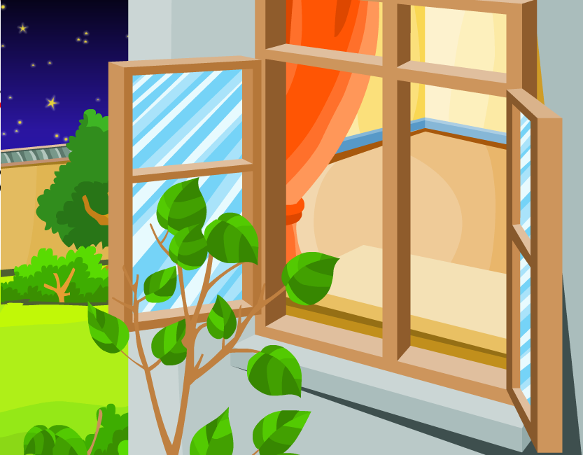
老师，老师，
就让它绿色的枝叶，
伸进你的窗口，
夜夜和你做伴。

Slide 19
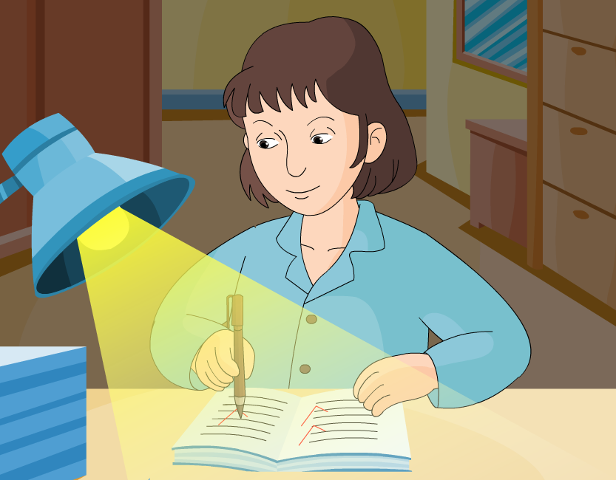
你听，你听
绿叶儿在风里沙沙地响，
那是我们给你唱歌，
帮你消除一天的疲倦。

Slide 20
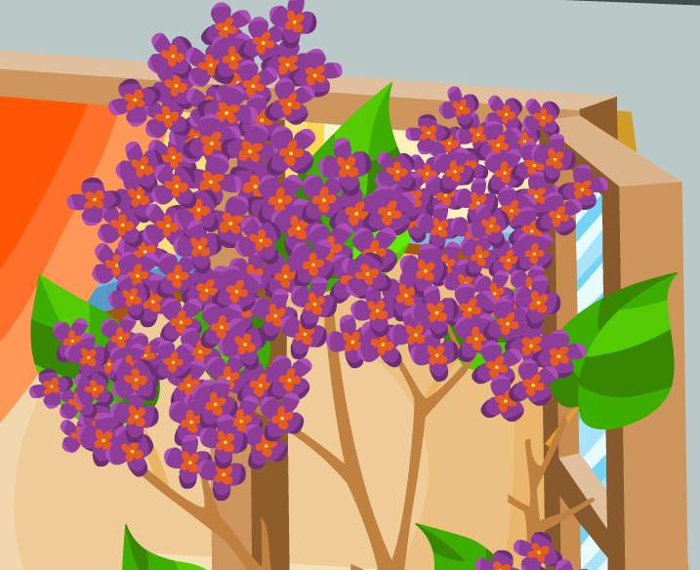
你看，你看
满树盛开的花儿，
那是我们的笑脸，
感谢你时时把我们挂牵。

Slide 21
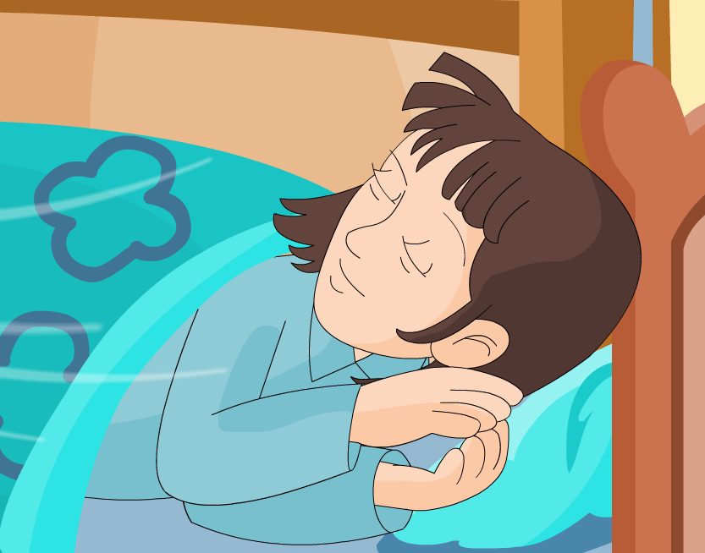
夜深了，星星困得眨眼，
老师，快放下手中的教案吧，
让花香飘进你的梦里，
那梦呀准是又香又甜。

Slide 22

想一想，填一填
孩子们愿紫丁香绿色的枝叶夜夜和老师作伴。

Slide 23
想一想，填一填
孩子位愿紫丁香绿叶儿的歌声消除老师一天的疲倦。

Slide 24
想一想，填一填
孩子位愿紫丁香盛开的花儿表达 对老师的谢意。

Slide 25
想一想，填一填
孩子们愿紫丁香的花香给老师带来又香又甜的梦。

Slide 26
他们栽紫丁香是为了：
1、让紫丁香和老师作伴。
2、让紫丁香为老师唱歌，帮老师消除一天的疲劳。
3、感谢老师对我们的挂牵。
4、让花香飘进老师梦里， 让老师睡得更香。

Slide 27
他们栽下一株紫丁香，为的是让绿色的枝叶夜夜（和老师做伴）；是让沙沙的绿叶儿声帮老师（解除一天的疲倦）；让满树盛开的小花感谢老师（时时把我们牵挂 ）；让花香飘进老师（ 又香又甜 ）梦里。

Slide 28
赞美老师的诗句：
1、春蚕到死丝方尽， 蜡炬成灰泪始干。
2、教师的春风，日日沐我心。
3、一位好老师，胜过万卷书。
4、您像一支红烛，为后辈献出了所有的热和光！
5、一日为师，终身为父。
6、园丁，崇高的称号，祝您桃李满天下，春晖遍四方。

Slide 29
老师像什么？
老师像红烛，
照亮了知识的路程。
老师像什么？
老师像园丁，
把幼小的我门培育成一个懂得知识的大树 。
老师像什么？
老师像我们的妈妈，
天天陪伴在我们生边，告诉我们一些丰富多彩的知识。
是老师给了我们那么多的知识，
祝愿所有的老师永远幸福、快乐。

Slide 30
根据句式仿写句子
绿叶在风里沙沙,那是我们给您唱歌。
在 ，那是 。
小鸟
枝头唱歌
告诉我们春天来了
泉水在小溪里欢快地唱歌，那是告诉我们冬天已经过去，春天就要来临了。
夜深了，星星困得眨眼。
夜深了， 。
爸爸还在灯下工作
夜深了，老师还在灯下批改作业。
我们把一株紫丁香，栽在老师窗前。
把 ，栽在 。
少先队员
一棵小树
公园里
小明把一束鲜花。放在老师的办公桌上。

Slide 31
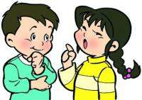
说一说
1、绿叶在风里沙沙,那是我们给您唱歌。
公鸡
门前高唱
告诉我们天亮了
在 ，那是 。
2、我们把一株紫丁香，栽在老师窗前。
我
一袋苹果
放
桌子上
把 ， 在 。

